Slide 1
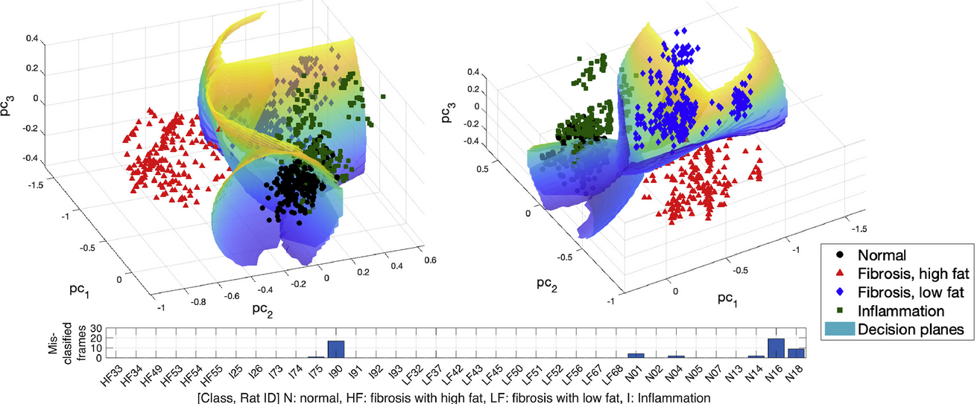
Baek et al. (2020) Ultrasound Med Biol 46(12):3379-3392.

